Slide 1

第10章 环
§1 环的定义和例子
定义1 有两个二元运算(分别称为加法和乘法)的代数系统
(R,+,·)称为一个环，假如 满足以下条件：
（1）(a+b)+c=a+(b+c), (加法结合律)
（2）a+b=b+a (加法交换律)
（3）在R中存在零元0，使 a+0=a， (加法单位元存在)
（4）对于R中的任何元a，存在负元-a，使
a + (-a) = 0 (加法逆元存在)
（5）(a·b)·c = a·(b·c) (乘法结合律)
（6）a·(b+c) = a·b + a·c
(b+c)·a = b·a + c·a (左右分配律)

Slide 2

即 环（R,+, · ）要求（R,+）是一个交换群，
（R, · ）是一个半群，且+和·之间满足分配律。
当环（R,+, · ）的运算 · 满足交换律时，称（R,+, · ）为交换环。
当环（R,+, · ）关于乘法 · 具有单位元时，
称（R,+, · ）为具有单位元的环（亦称含幺环）
例1 所有整数的集合Z，对于数的普通+和普通乘法· ，
构成一个交换环（Z，+， · ）, 且是含幺环。
（Q，+， · ）、（{x+y }， +， · ）、
（R, +， · ）、（C, +， ·）都是交换环，同时是含幺环。

Slide 3


例2 所有元素为实数的n阶矩阵集合M_{n}(R)
对于矩阵的加法和矩阵的乘法构成
环(M_{n}(R)，+，×)，n>1时是非交换环。
例3 证明：若Z_{n}是整数n的模剩余类构成的集合，
定义 和 为
则（Z_{n}， ， ）是交换环。
例4 设X是任意集，证明： X的幂集P(X)对于集合的
对称差和交构成交换环。

Slide 4
在环（R，+，·）中，（R，+）是一个群，从而
（1）如果x+a=a，则x = 0 （加法消去律）
（2）如果x+a=0，则x = - a （加群中逆元的表示法）
（3）如果a+b=a+c，则b = c （加法消去律）
（4）n(a+b)=na+nb， （n是整数，(R，+)是一交换群）
（5）(m+n)a=ma+na （m，n是整数）
（6）(mn)a=m(na) （m，n是整数）
（7）-(a+b)=-a-b
（8）-(a-b)=-a+b

Slide 5

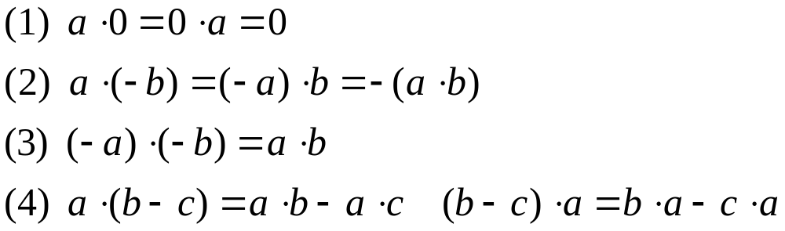
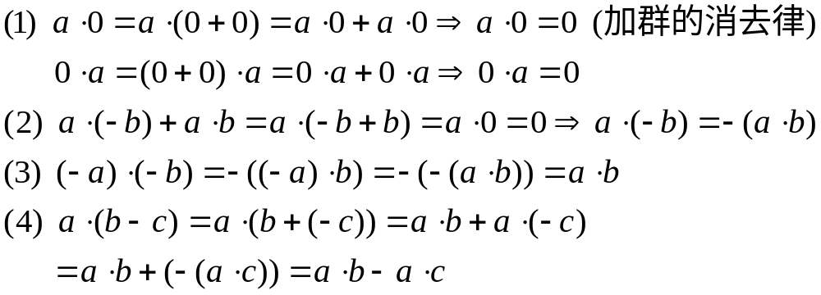
定理1 设（R，+，·）是环，则 ，有
证明：

Slide 6

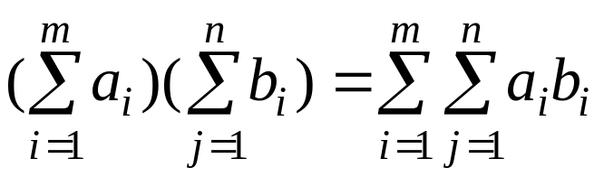
定理2 设（R，+，·）是环，则
推论 设（R，+，·）是环，

Slide 7
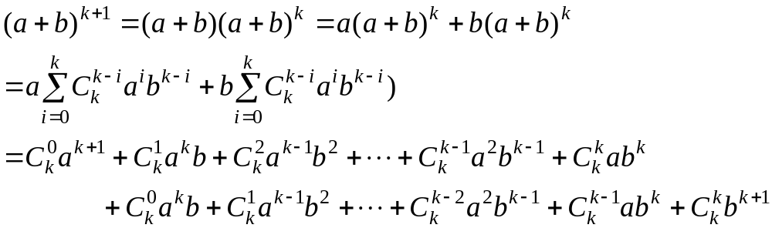
定理3 设R是具有单位元的交换环，
证明：对n作数学归纳法
当n=1时定理显然成立
假设n=k时定理成立，则当n=k+1时
由归纳法得证

Slide 8

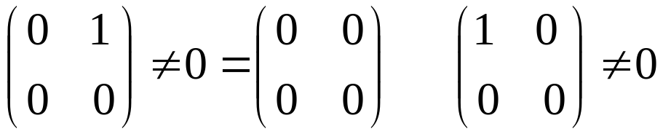
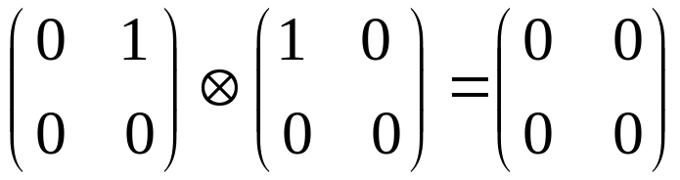
§2 整环、除环和域
定义1 设（R，+，·）是环，
则称a是这个环的一个左零因子，b是一个右零因子。
如果环是交换环，则它的右零因子也是左零因子。
例1 环 中
∴ 是有零因子的环

Slide 9

定理1 在一个没有零因子的环中，两个消去律都成立
（关于乘法）。反之，在一个环中，如果有一个
消去律成立，则这个环没有零因子。
推论： 在一个环中，如果一个消去律成立，
则另一个消去律也成立。
定义2 一个非平凡的交换环称为整环，假如它有单位元，
且没有零因子。 （只含一个元的环称为平凡环）
例2 是整环。
例3 构成整环

Slide 10




定义3 一个非平凡环（R，+，·）称为除环，假如
（1）R有单位元，即 ，有
（2）R的每一个不等于零（加群的单位元）的元都有逆元
一个交换除环称为域，即域既是交换环，也是除环。
若|R|<∞，则称之为有限域，|R|= ∞ ，则称之为无限域
例4 虽是整环，但不是除环
例5 是整环，也是除环，并且是域
例6 是域

Slide 11
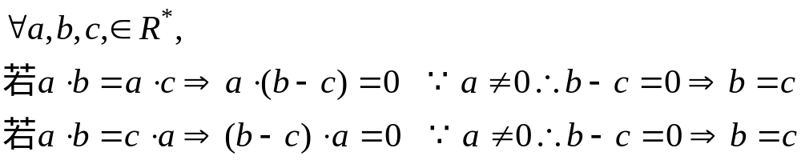
定理2 设（R，+，·）是除环，则
（1）R没有零因子
（2）R中不等于0的元素的集R*，对于乘法 · 构成一个群
推论2 域没有零因子，所以域是整环。
定理3 有限整环是域。
证明：
由有限群的判定定理知（ R*，+）为群
一个有单位元的无限整环不一定是域，如（Z，+，·）

Slide 12

例7 当P是素数时，（Z_{P}，+，·）是域
证明：由§1例3知（ Z_{P}，+，·）是交换环
下证（ Z_{P}，+，·）没有零因子
假定[a]是一个零因子，于是存在[b]≠0使[a][b]=0
由于[b]≠[0]，∴P不能整除b
又[ab]=[0] ∴P|ab ∴P|a
即[a]=[0]，这与[a]是零因子矛盾
而Z_{P}的元素个数为P，由定理3知（Z_{P}，+，·）是域
在除环（R，+，·）中，a⁻¹ b =b a⁻¹ ，
所以记之为

Slide 13

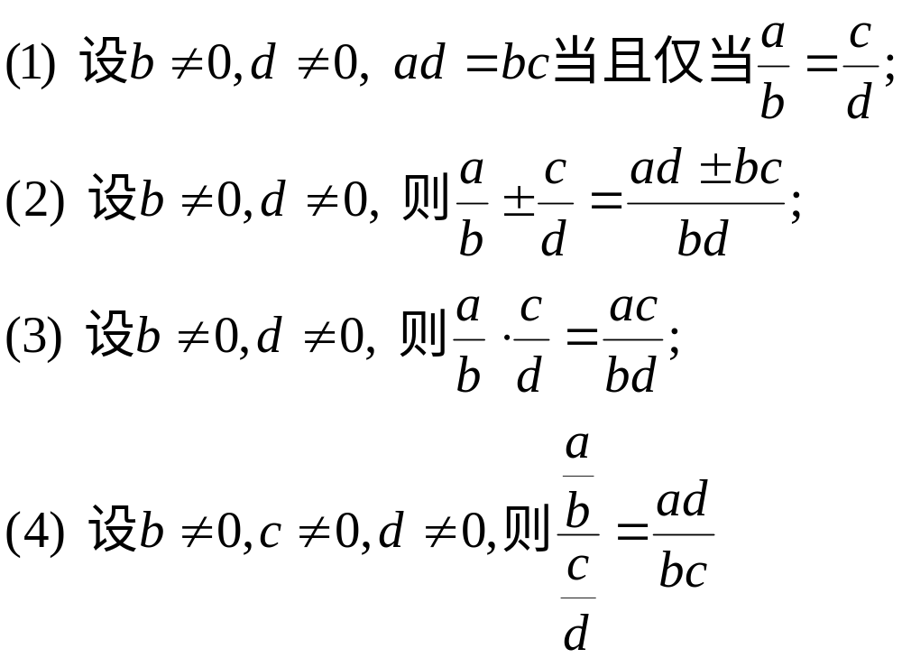
定理4 设（R，+，·）是域 ，则

Slide 14
分式域
在整环中定义关系R: (a,b)R(c,d),如果ad=bc。则R是一个等价关系，定义等价类C(a,b)={(e,f)∈A×A*,(a,b)R(e,f)}
则商集E/R在如下加法和乘法下构成一个域，叫做A的分式域。
a/b+c/d=(ad+bc)/bd
(a/b)*(c/d)=ac/bd

Slide 15
§3 子环 环同态
定义1 设（R，+，·）是环，S是R的非空子集，
S称为R的子环，假如对于任何a,b∈ S ，有
（1）a+b ∈ S ；（2）-a ∈ S ；（3）a•b ∈ S
由（1）,（2）可推出（S，+）是（R，+）的子群
且（1）,（2）可由条件 a – b ∈ S 代替
（{0}，+，·）和（R，+，·）都是（R，+，·）的子环

Slide 16
定理1 设（R，+，·）是环，S是R的非空子集，
则S是R的子环当且仅当（S，+，·）是环
证明：设S是R的子环，
由子环的定义知，S关于+和·封闭，
由子群的判定定理知（S，+）是群，
由于R关于+满足交换律，故（S，+）为交换律，
而R满足乘法结合律、乘法对加法的分配律，
所以S也满足；
∴（S，+，·）是环。
反之显然。

Slide 17

例1 （Z，+，·）是（Q，+， · ）的子环
（Q，+，·）是（R，+， · ）的子环
例2 是（R，+，·）的子环
例3 设（S₁，+，·）和（S₂，+， · ）
都是（R，+， · ）的子环；
则（S₁∩S₂，+，·）也是（R，+，·）的子环

Slide 18

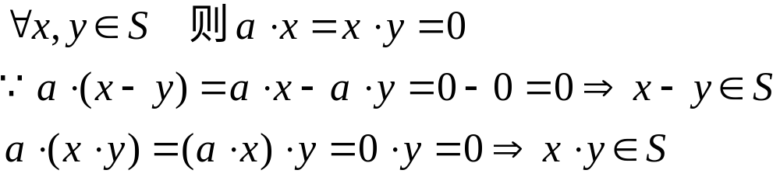
例4 设（R，+，·）是环，
则（S，+，·）是（R，+，·）的子环
证明：
∴（S，+，·）是（R，+，·）的子环

Slide 19


对应于不变子群，我们有理想子环的概念：
定义2 设（R，+，·）是环，（D，+，·）是其子环，
若 有
则称（D，+，·）是（R，+，·）的理想子环，
简称理想。
任意环都有两个平凡理想：
一个是零理想（{0}，+，·），
另一个是其本身，称为单位理想。

Slide 20


例5
则（H，+，·）是（Z，+，·）的理想
例6 实数域上多项式R[x]中，所有常数项为0的
多项式的集合是（R[x],+,·）的理想
例7 设（D₁，+，·）和（D₂，+，·）
都是环（R，+，·）的理想，
则 都是
环（R，+，·）的理想，
其中

Slide 21


定理2 任意除环只有两个理想：零理想和单位理想
证明： 假定 I 是除环（R，+，·）的理想，
而（I，+，·）不是零理想
设 a ∈I 且 a≠ 0
由理想的定义：
因此对
推论：域只有两个理想

Slide 22
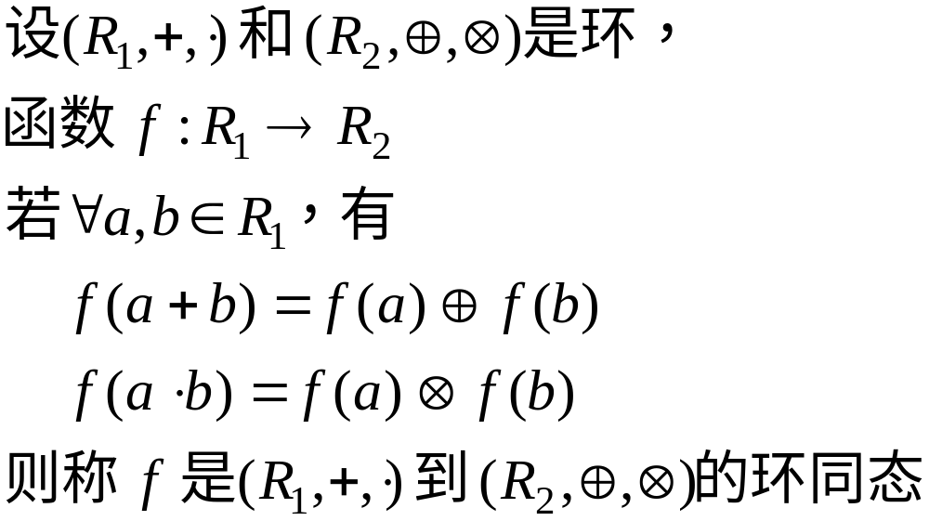
定义3

Slide 23


定理3 设（I，+，·）是环（R，+，·）的理想，
则（R/I， ）构成环。
这里（I+r₁）（I+r₂） =I +（r₁+r₂）
（I+r₁）（I+r₂） = I +（r₁•r₂）
证明：（R/I， ）是交换群，
乘法 是一个代数运算，
满足结合律、分配律。
称上述环（R/I， ）为R关于 I 的商环或剩余类环

Slide 24
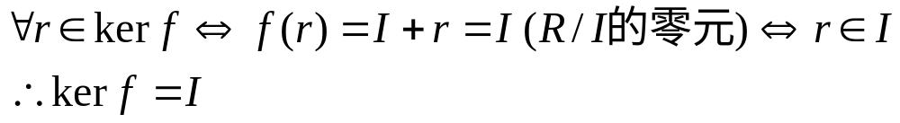
定理4 设R与S是两个环，f 是R→S的同态映射，
则 kerf 是R的理想。
定理5 设 I 是环R的理想，
规定 f: R→R/I 为 f(r)=I+r，对任意的r∈ R
则 f 是 R→R/I的满同态映射且kerf=I

Slide 25
定理6 （环同态基本定理）
设 f 是 R→S 的环同态映射，
记 kerf = K，则商环
R/K ≌ Imf
证明：由群同态基本定理：
φ： R/K → Imf
φ (K+r) = f(r)，
φ是 R/K → Imf 的加群同构
只需证
φ[(K+r₁) (K+r₂)]= φ(K+r₁) · φ(K+r₂)

Slide 26
作业
1、证明，一个环的中心是一个交换子环。
2、证明，一个除环的中心是一个域。
3、证明，有理数域是所有形如 a+bi (a，b是有理数)
作成的域 R(i) 的唯一真子域。
4、找出模6的剩余类环的所有理想。
5、设φ是环R₁到环R₂的一个同态满射，证明，
φ是R₁与R₂间的同构映射，当且仅当kerφ是R₁的
零理想。

